Slide 1
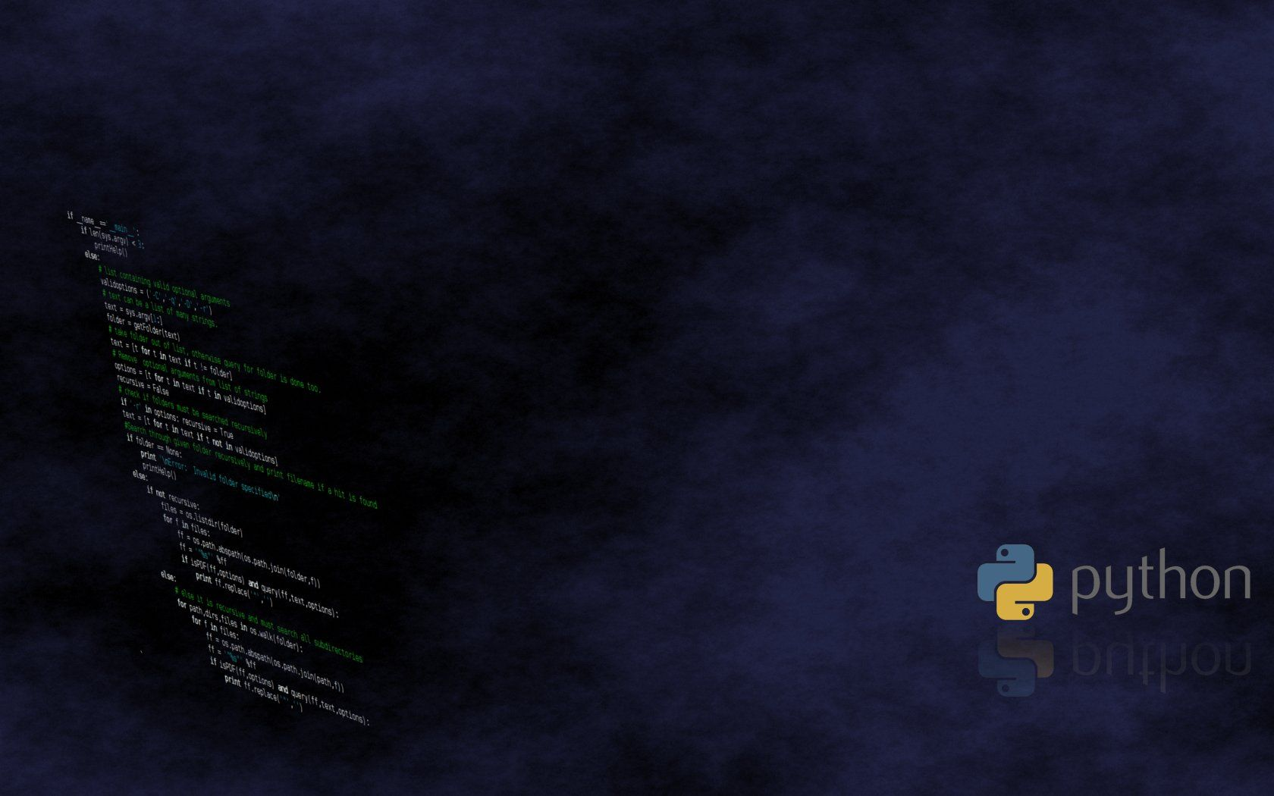
Discord multifunctional bot
Автор проекта:
Матвей Михайлов

Slide 2

Основная идея
Создать простого в использовании бота,
обладающего большим спектром возможностей.
Сделать возможным одновременное использование бота несколькими людьми или на нескольких серверах .
Запустить бота на круглосуточную работу (захостить)

Slide 3
Описание технологий используемых в проекте
Работа с HTTP-API сторонних ресурсов
Работа бота в голосовых каналах
Использование бота несколькими людьми/серверами
Очень подробное руководство по использованию и комментарии при возникновении ошибок
Возможность бота воспроизводить музыку по запросу пользователя в голосовых каналах

Slide 4
Использование библиотеки youtube_dl
В боте присутствует возможность воспроизведения музыки по запросу пользователя с использованием ресурса YOUTUBE
Все что вам нужно для наслаждения музыкой по вашему желанию – это ввести ее название)
Команды обеспечивающие комфортное взаимодействие во время проигрывания музыки(такие как pause, resume и stop)
К сожалению у данной функции на данный момент имеются недоработки в связи с чем использование ее на разных серверах одновременно не возможно(

Slide 5
Краткий список возможностей
Play [name] – Воспроизведет песню по названию
Translate [text] – Переведет текст на другой язык
Сount [] – Посчитает результат выражения
Set_status []– Установит в профиле бота статус
Python_help [] – Отправит url с документацией по использованию python библиотеки
Invite_link – Отправит ссылку по которой вы сможите добавить этого бота на свой сервер
Полный список команд вы сможете узнать написав !help

Slide 6
Заключение
В заключении хочу сказать, что, бот которого я вам представил это довольно просто и понятно сделанный проект(хотя довести его даже до такого вида было очень сложно), но так как изучение функциональности библиотеки discord.py довольно сложное и зачастую требуется знание не только этой библиотеки, в проекте не всегда были использованы лучшие подходы к решению поставленных задач и упрощены некоторые вещи из-за сложности и объёмности их реализации в полном масштабе.
Говоря простым языком этот проект подлежит еще долгой доработке, если не переработке многих функций.
На данный момент возникли проблемы с хостингом бота из-за некоторых недоработок, но над этим уже ведется работа

Slide 7
Спасибо за внимание!

